Slide 1


OT MAIS DO QUE APENAS SOFTWARE
VAGNER BEZERRA E GEAN JERONIMO

Slide 2
ATAS DE REUNIÃO
Criação das redes socias
01
Tarefas divididas entre a equipe
02
Telas de cadastro feitas
03
04
Sprints escolhidos para dar as 13 horas

Slide 3
ATA 1
Presentes: Vagner Bezerra e Gean Jeronimo
Abertura: A reunião foi iniciada
Definição das atividades da semana: Durante a reunião, foram discutidas e definidas as atividades a serem realizadas ao longo da semana, incluindo prazos e responsáveis por cada tarefa.
Distribuição de tarefas: Cada participante se comprometeu a assumir as atividades designadas, assegurando o cumprimento dos prazos estabelecidos.
Encerramento: Não havendo mais assuntos a serem discutidos, a reunião foi encerrada

Slide 4
ATA 2
Presentes: Vagner Bezerra e Gean Jeronimo
Abertura: A reunião foi iniciada
Atividades da semana: Durante a reunião, foram discutidas e definidas as atividades a serem realizadas ao longo da semana. Foi informado que o início das atividades sofrerá um atraso devido a outras demandas urgentes que surgiram.
Atraso nas atividades: Foi comunicado que, devido a essas outras atividades urgentes, o início da atividade mencionada anteriormente será adiado por um tempo devido há outras avaliações para fazer. Os participantes concordaram com o ajuste no cronograma.
Encerramento: Não havendo mais assuntos a serem discutidos, a reunião foi encerrada

Slide 5
ATA 3
Presentes: Vagner Bezerra e Gean Jeronimo
Abertura: A reunião foi iniciada
Atividades da semana: Durante a reunião, foram discutidas as questões sobre os prazos e que devido as atividades
Foi realizado parte das outras atividades que seria as redes sociais e o site da empresa
Encerramento: Não havendo mais assuntos a serem discutidos, a reunião foi encerrada

Slide 6
ATA 4
Presentes: Vagner Bezerra e Gean Jeronimo
Abertura: A reunião foi iniciada
Foi visto que os prazos não seriam cumpridos e que não conseguiríamos entregar a parte do banco de dados pois não foi possível fazer funcionar.
Foi divido a parte da apresentação que seria feita por cada e um visto quando poderíamos conseguir apresentar
Encerramento: Não havendo mais assuntos a serem discutidos, a reunião foi encerrada

Slide 7
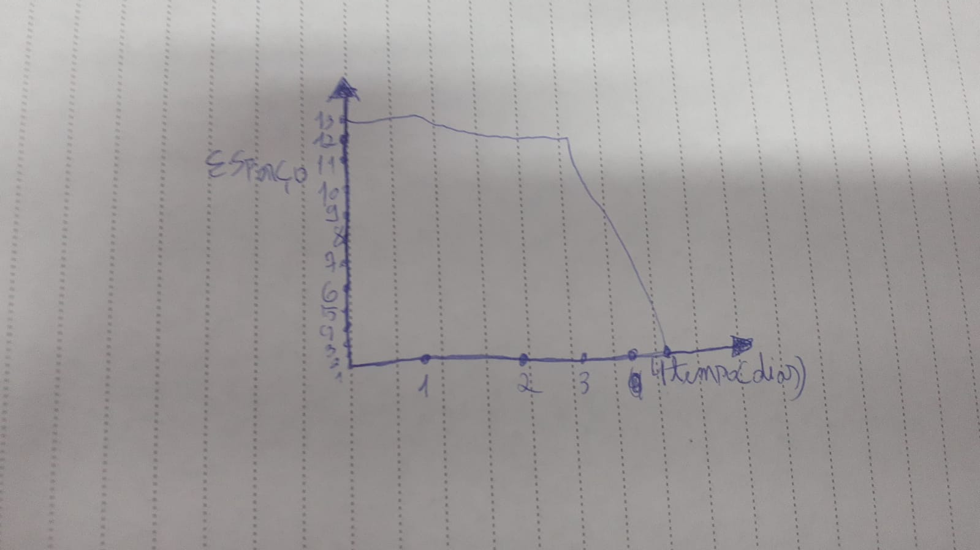
Burn down

Slide 8
Retrospectiva
Por falta de tempo da equipe não conseguimos terminar a parte do banco de dados, mas as redes sociais foram feitas, um site de entrada foi feito e a parte de cadastro está feito e como medida paliativa o cadastro funciona só que manda os dados para um e-mail.

Slide 9
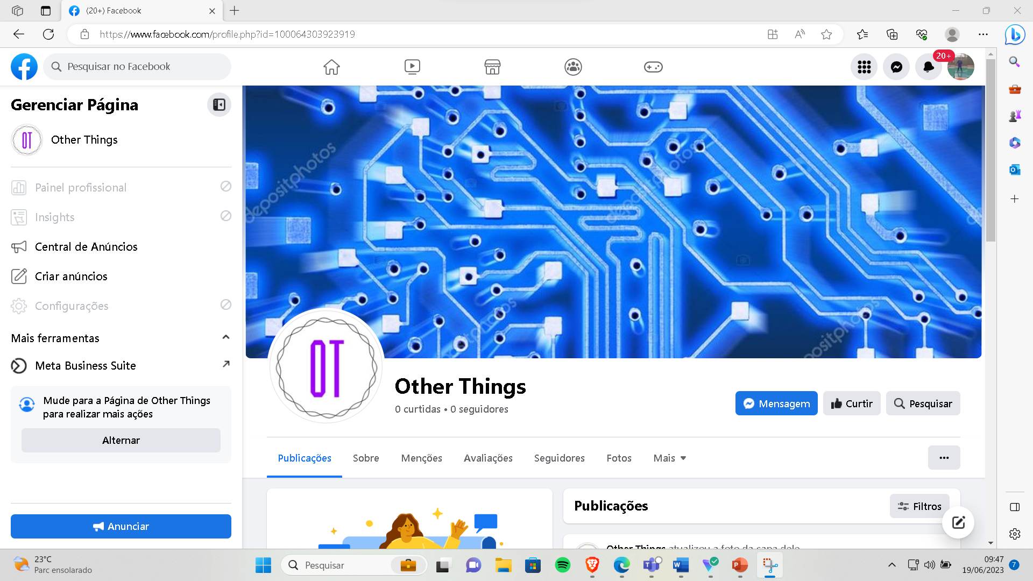

Slide 10
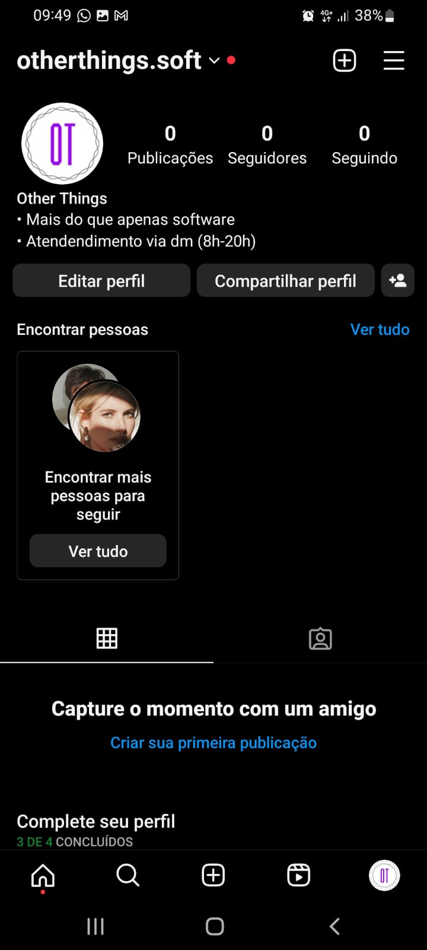

Slide 11
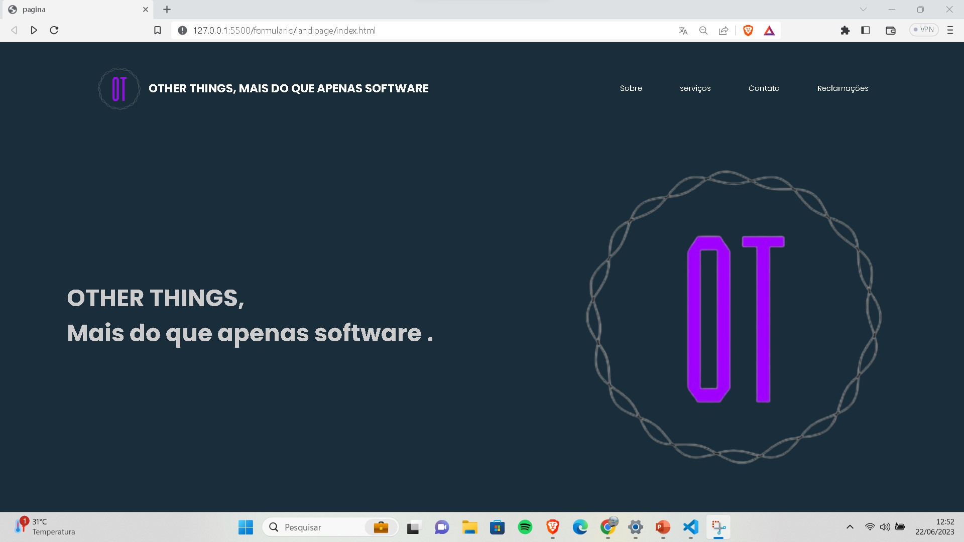

Slide 12
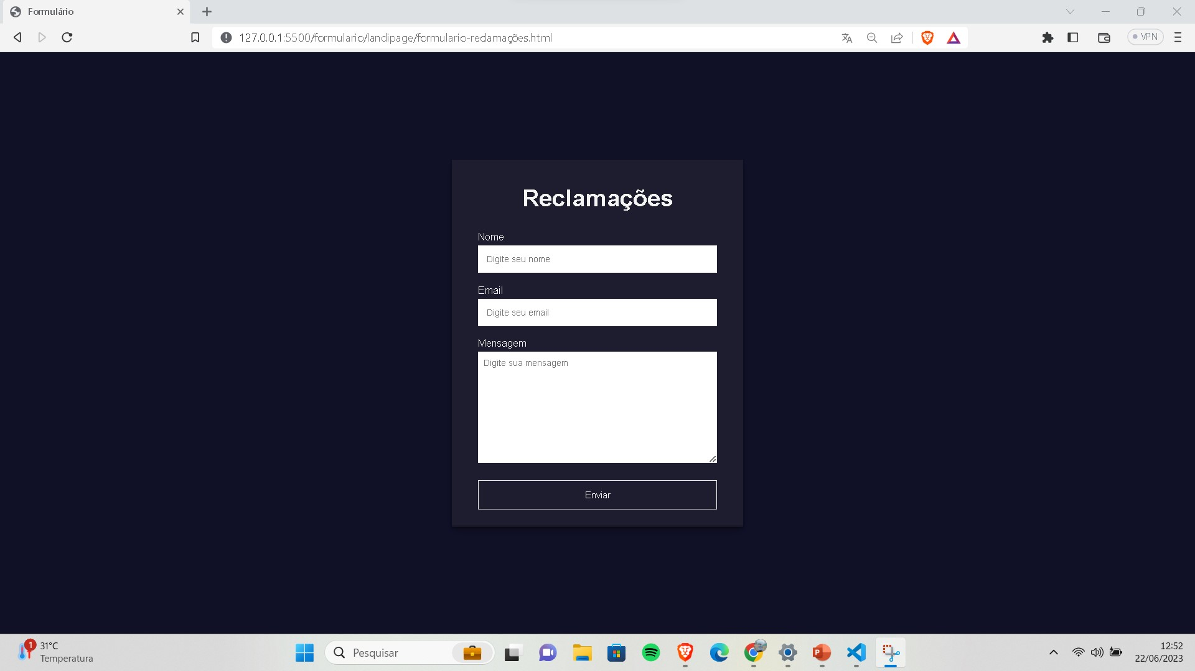

Slide 13


